Slide 1


CHÀO MỪNG CÁC THẦY, CÔ
ĐẾN DỰ GIỜ TIẾT TOÁN - LỚP 2B

Slide 2


Slide 3


Trò chơi
Rung chuông vàng

Slide 4


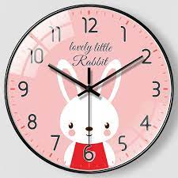
Câu 1: Trên mặt đồng hồ có bao nhiêu số?
Hết giờ
1
2
3
4
A
10 số
5
B
12 số
C
6 số
ĐÁP ÁN

Slide 5
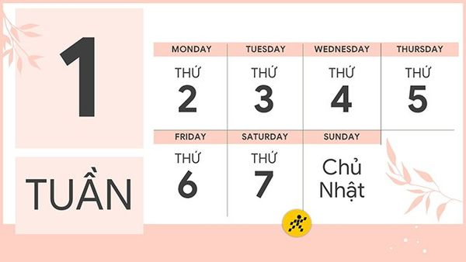
Hết giờ
1
2
3
4
Câu 2: 1 tuần = ? ngày
5
A
1 tuần = 7 ngày
B
1 tuần = 6 ngày
C
1 tuần = 5 ngày
ĐÁP ÁN

Slide 6

Hết giờ
1
2
3
4
5
Câu 3: Đồng hồ đang chỉ mấy giờ?
A
12 giờ
B
4 giờ
C
6 giờ
ĐÁP ÁN

Slide 7


Slide 8
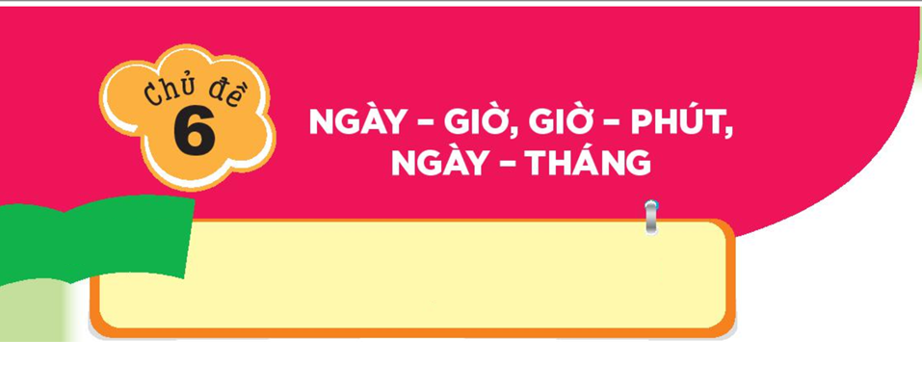





(Tiết 1)
SGK/112

Slide 9

1
Biết được một ngày có 24 giờ, 1 giờ có 60 phút.
24 giờ trong một ngày được tính từ 12 giờ đêm hôm trước đến 12 giờ đêm hôm sau.
2
Ngày – giờ,
giờ - phút
3
Biết tên buổi và tên gọi các giờ tương ứng trong ngày.
4
Biết xem giờ đúng trên đồng hồ. Nhận biết được thời điểm, khoảng thời gian các buổi.

Slide 10


Slide 11
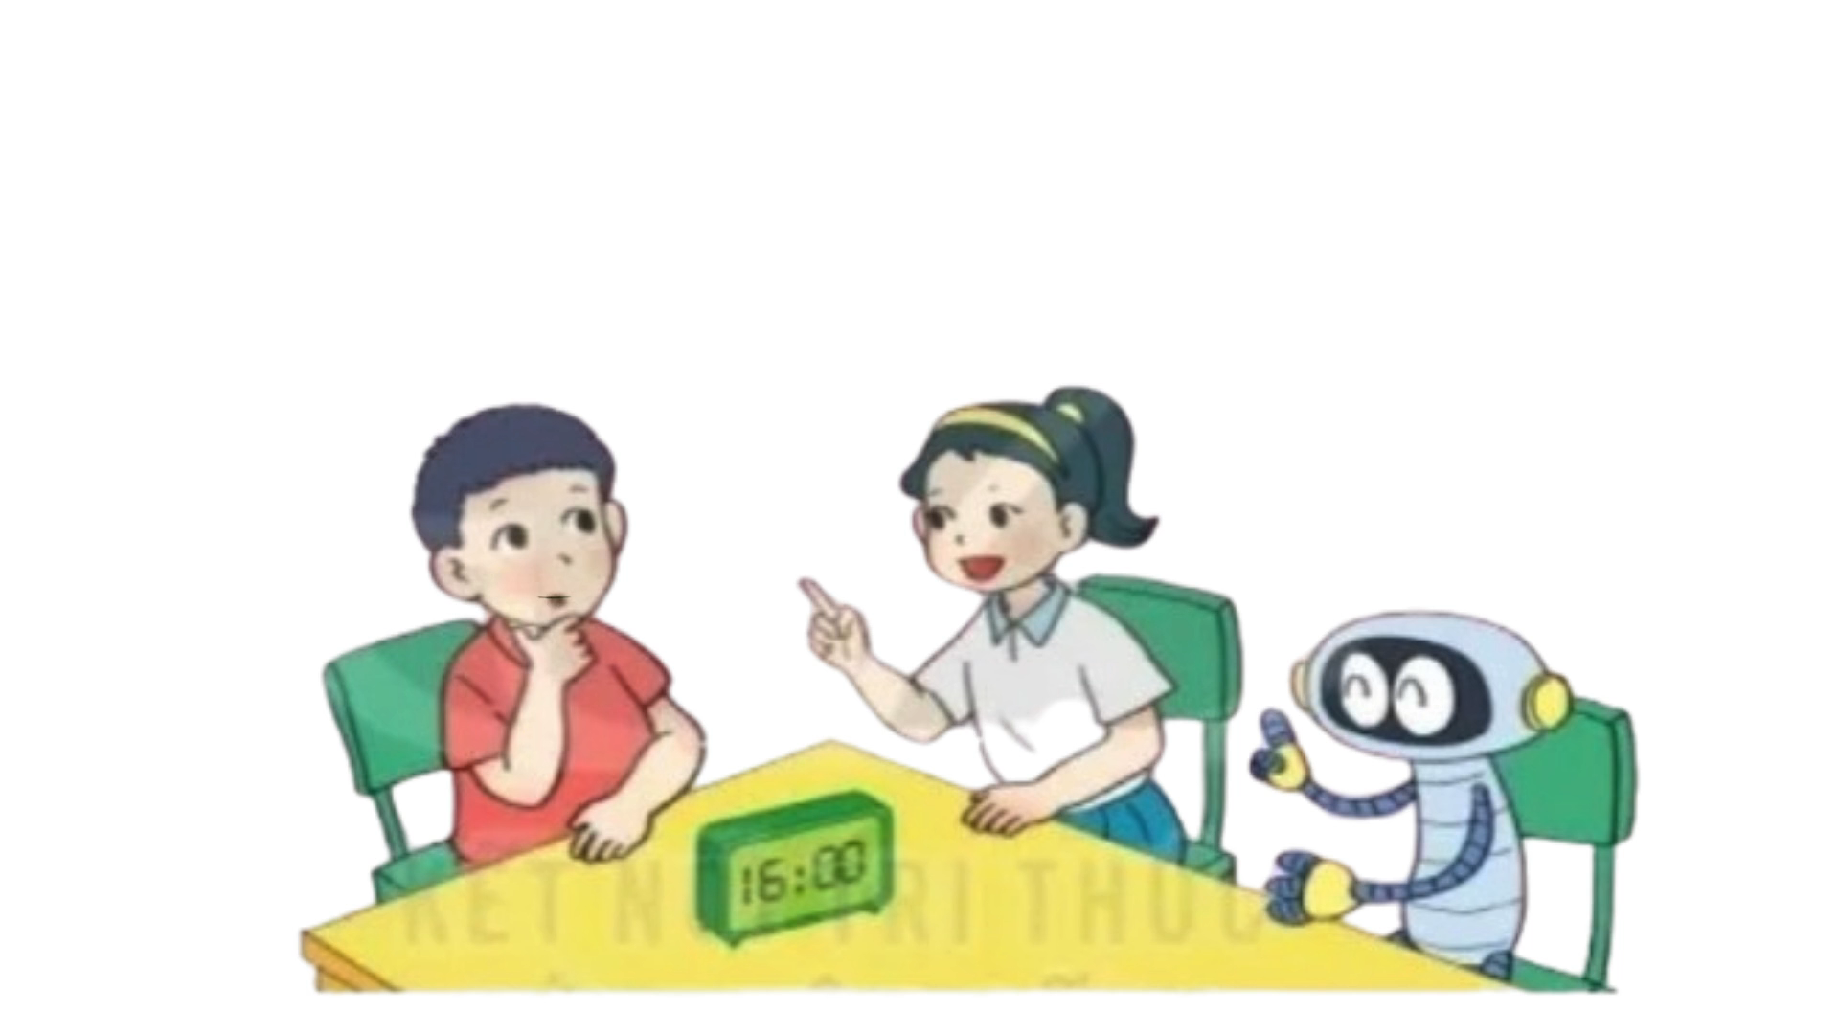
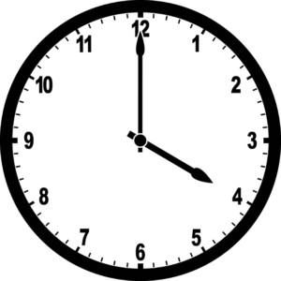

Slide 12
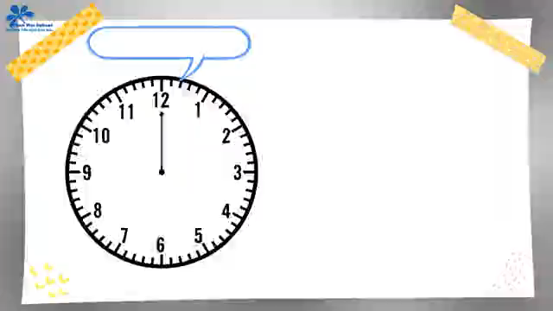

Slide 13
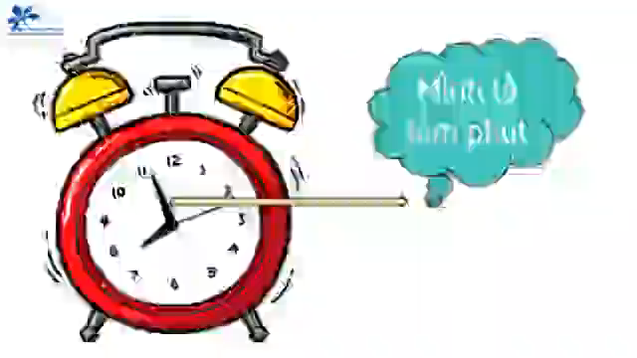


Slide 15
1 ngày = 24 giờ
1 giờ = 60 phút

Slide 17
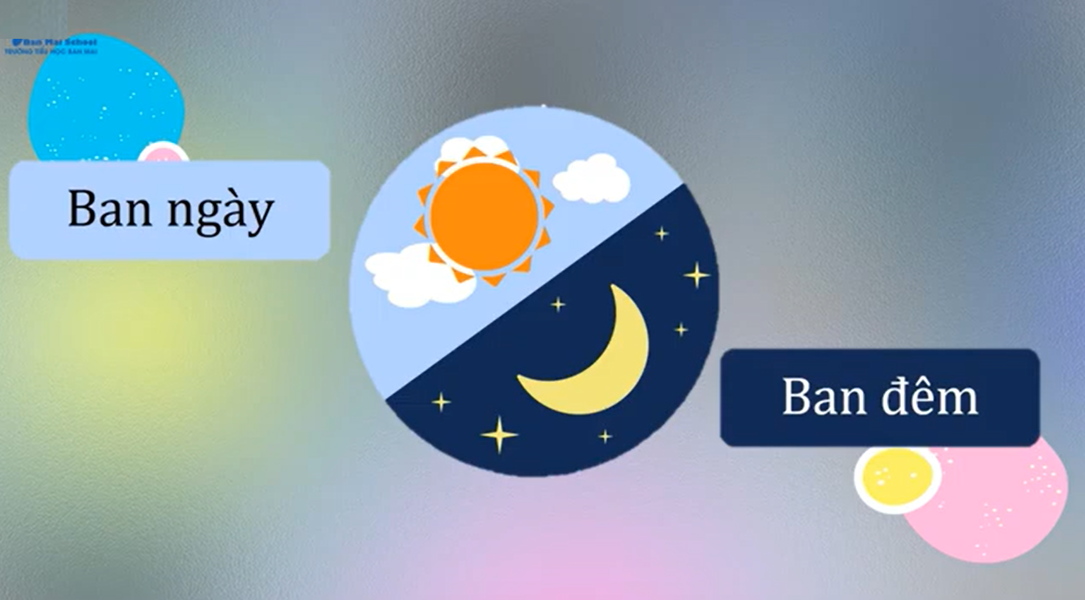

Slide 18
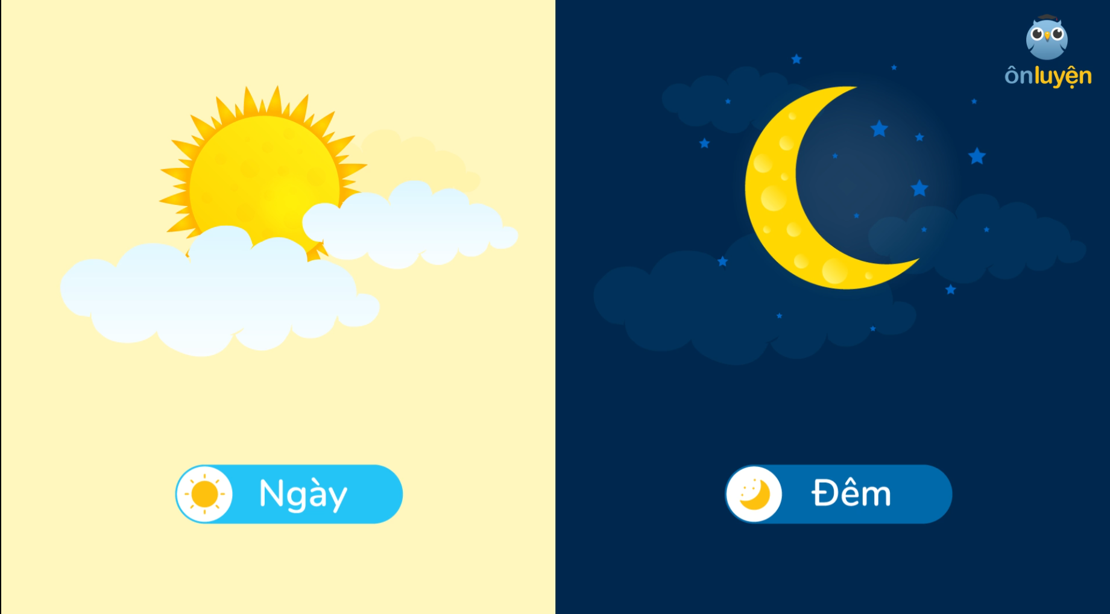

Slide 19
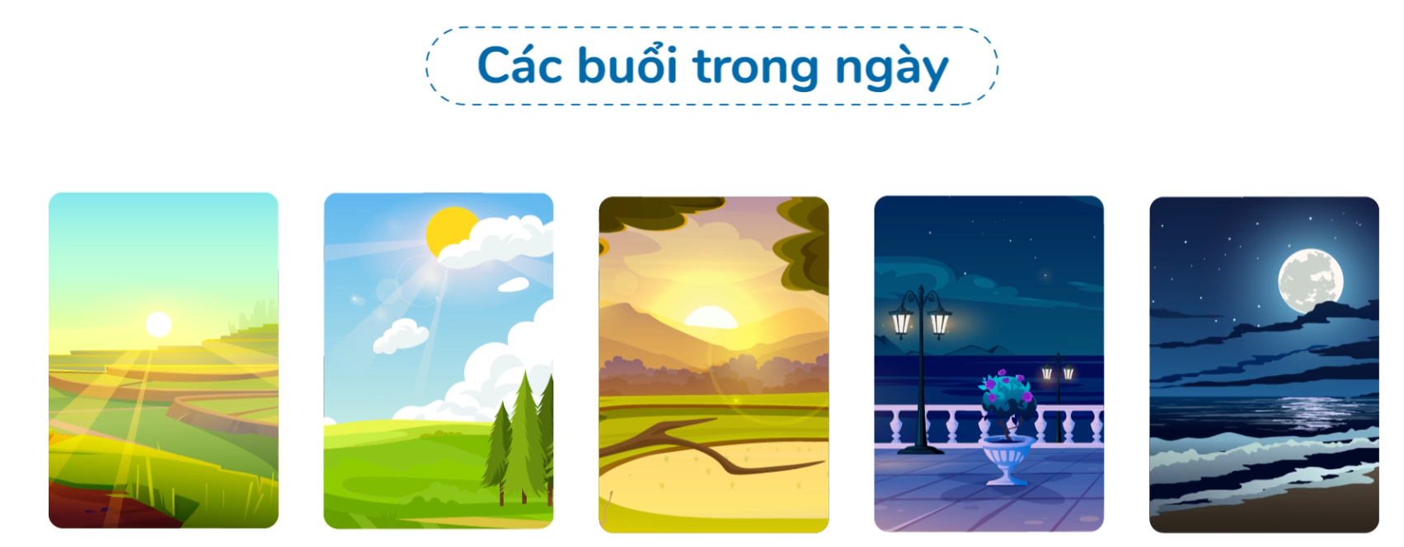






Slide 20
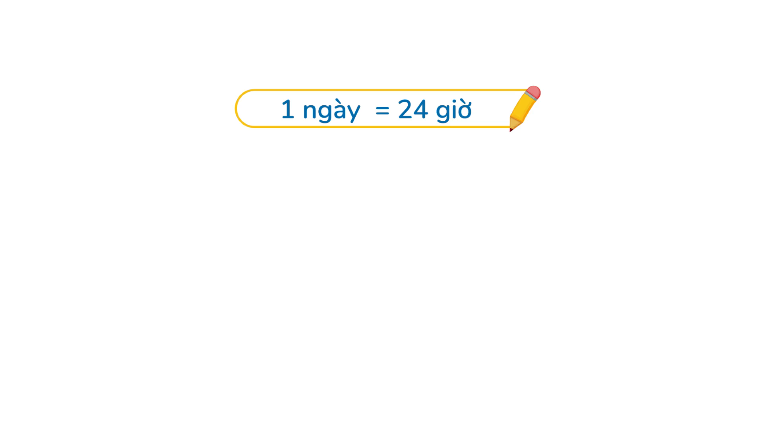

Slide 21







Slide 22
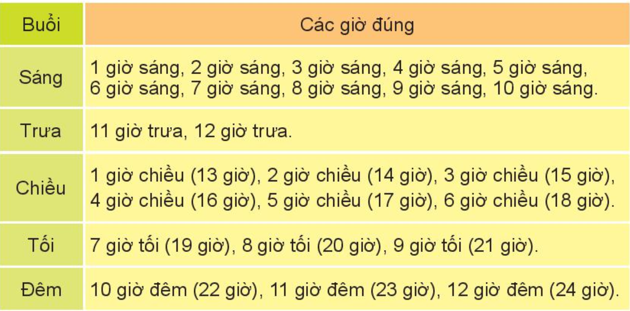

Slide 23
https://lophoc.net/cong-cu/hoc-xem-gio

Slide 24

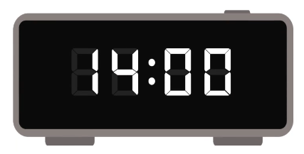



Slide 25


Slide 26
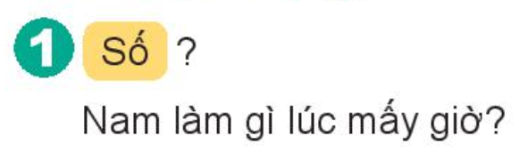
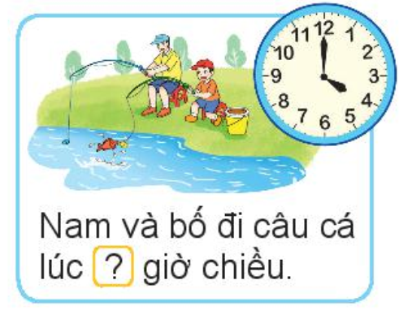
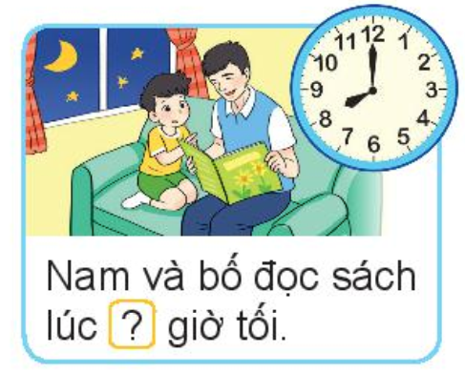
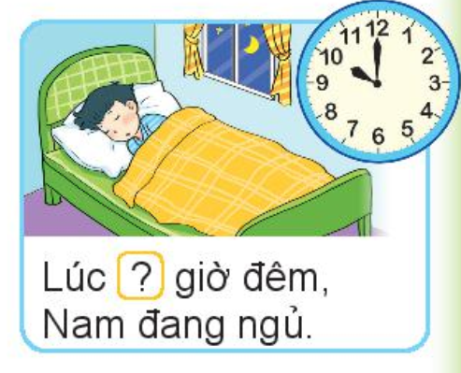

Slide 32
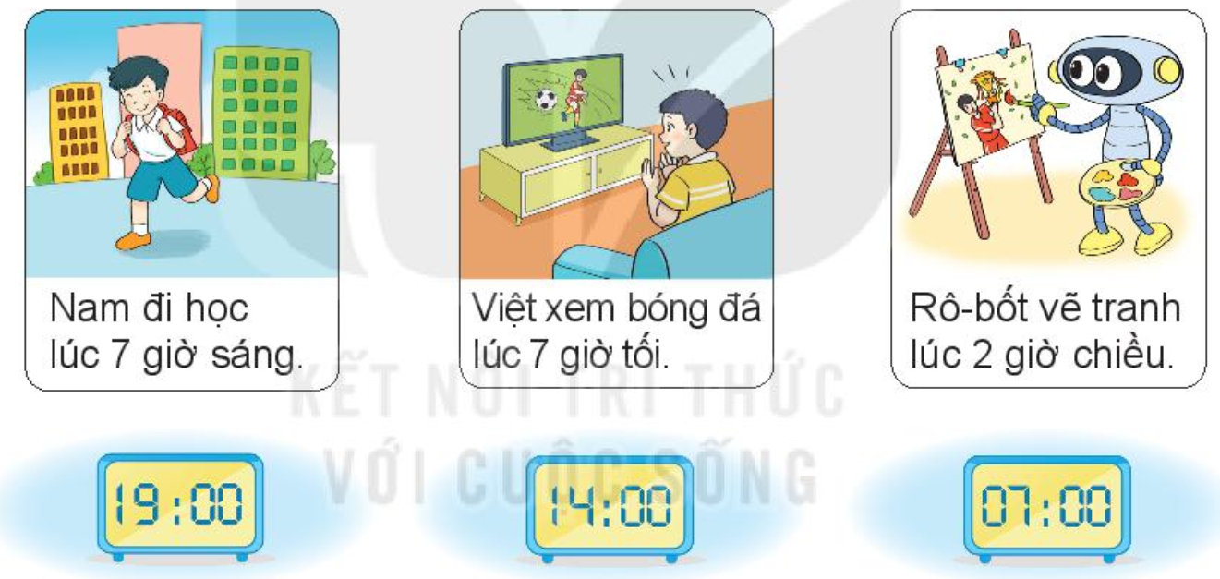

Slide 34
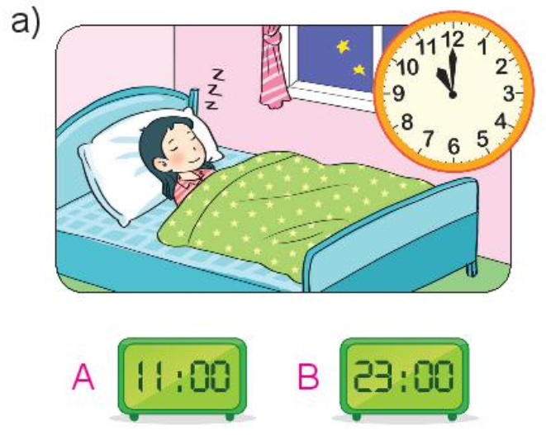
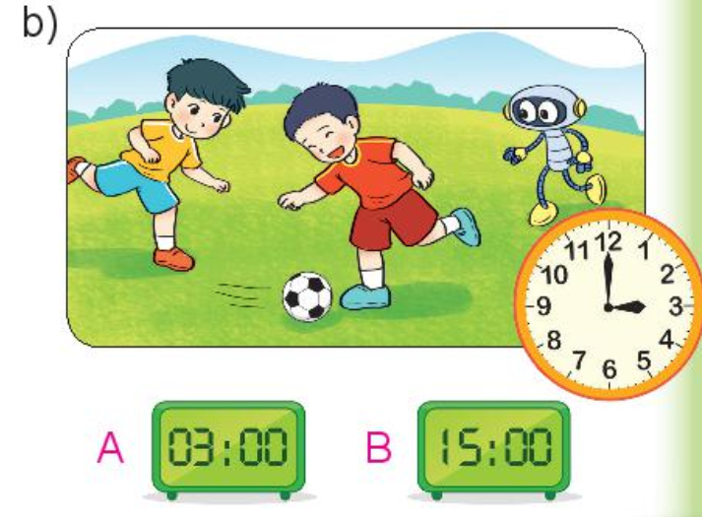

Slide 35
Trò chơi
Ai nhanh? Ai đúng?
Hãy chọn đồng hồ chỉ thời gian thích hợp với mỗi bức tranh?

Slide 40
